Slide 1



Apache Airflow
Антон Шишков
Разработчик информационных систем

Slide 2


Антон Шишков
Разработчик информационных систем
Пишу сервисы на Python, Golang, SQL
Из инструментов также использую Docker, Airflow, Postgres, Clickhouse, Redis, Elasticsearch, Superset, Grafana, Kafka, Spark
В свободное время занимаюсь бегом и образованием
@rushawx

Slide 3

REPOSITORY

Slide 4

AGENDA
Что такое Airflow
Рассмотрение базовых концепций Airflow
Что такое DAG
Написание базового DAG
Архитектура Airflow
Написание продвинутого DAG
Подготовка окружения
Написание приложения на FastAPI
Создание инстансов Postgres, Clickhouse и Minio

Slide 5
Что такое Airflow
Airflow –
фреймворк для построения конвейеров обработки данных
Ключевая особенность Airflow заключается в том, что он позволяет легко создавать конвейеры обработки данных, запускаемых по расписанию, с использованием гибкой платформы Python
А также предоставляет множество строительных блоков, которые позволяют объединить огромное количество различных технологий, встречающихся в современных технологических ландшафтах

Slide 6
Что такое DAG
Ориентированный ациклический граф (DAG) –
это основная концепция Airflow, объединяющая задачи вместе, организованные с зависимостями и связями, чтобы определить, как они должны выполняться
DAG сам по себе не заботится о том, что происходит внутри задач; он лишь занимается тем, как их выполнять – в каком порядке их запускать, сколько раз повторять попытки, есть ли у них ограничения по времени и так далее
a
c
d
success
success
success
EmptyOperator
EmptyOperator
EmptyOperator
b
success
EmptyOperator
https://airflow.apache.org/docs/apache-airflow/stable/core-concepts/dags.html

Slide 7
Архитектура Airflow
В минимальном варианте Airflow состоит из трёх компонентов:
веб-сервер
Веб-сервер
База данных
Планировщик
ОАГ
планировщик
база данных
Веб-сервер и планировщик – это процессы Airflow
База данных – отдельная служба, которую вы должны предоставить Airflow для хранения метаданных с веб-сервера и планировщика
Папка с определениями ОАГ должна быть доступна планировщику

Slide 8
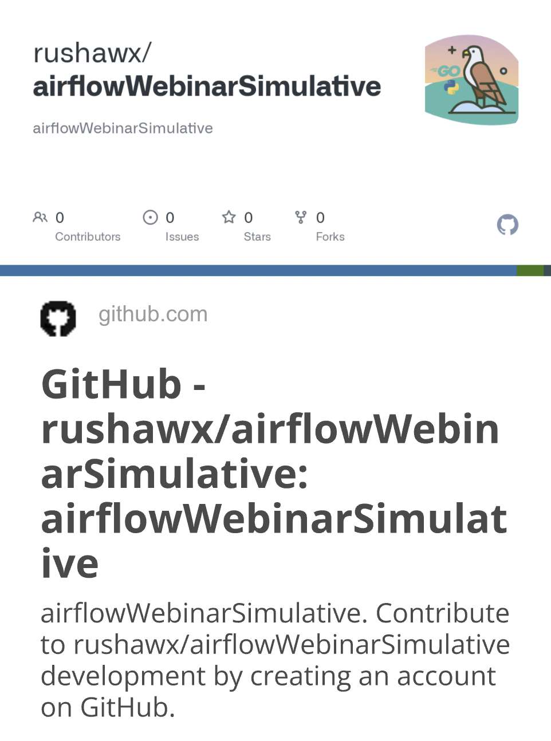
Подготовка окружения
Инициализация Git-репозитория
Создание виртуального Python-окружения
Установка внешних зависимостей
Настройка pre-commit
Создание Makefile
Подготовка переменных окружения

Slide 9


Написание приложения на FastAPI

Slide 10
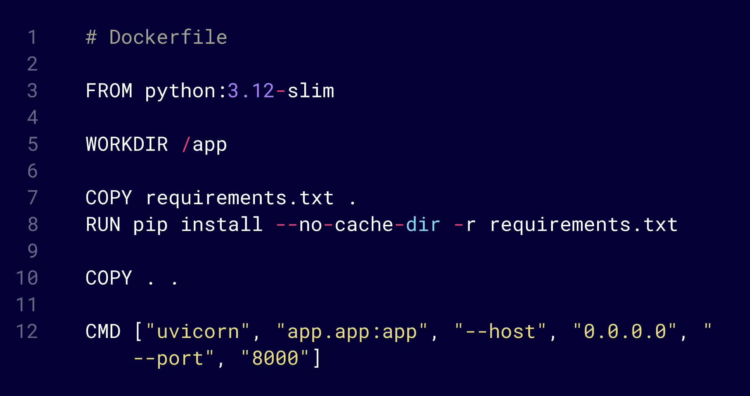
fakerApi. Dockerfile
Dockerfile

Slide 11
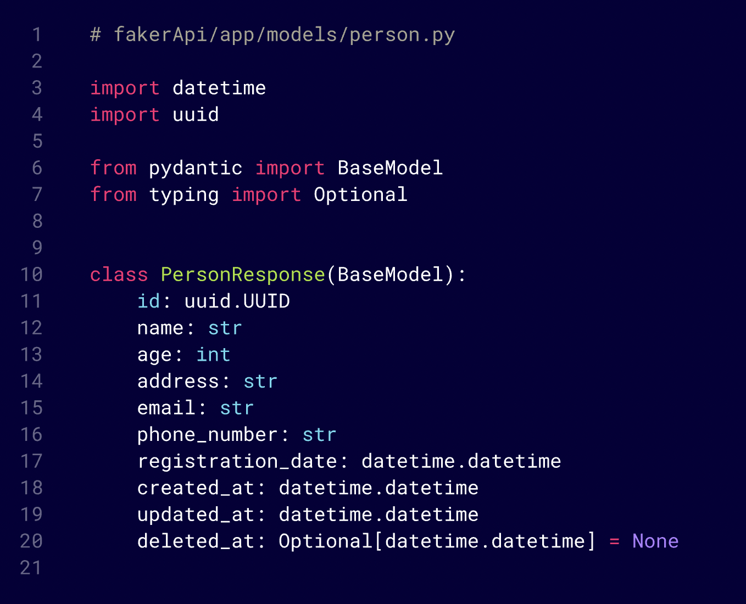
fakerApi. Models
Models

Slide 12
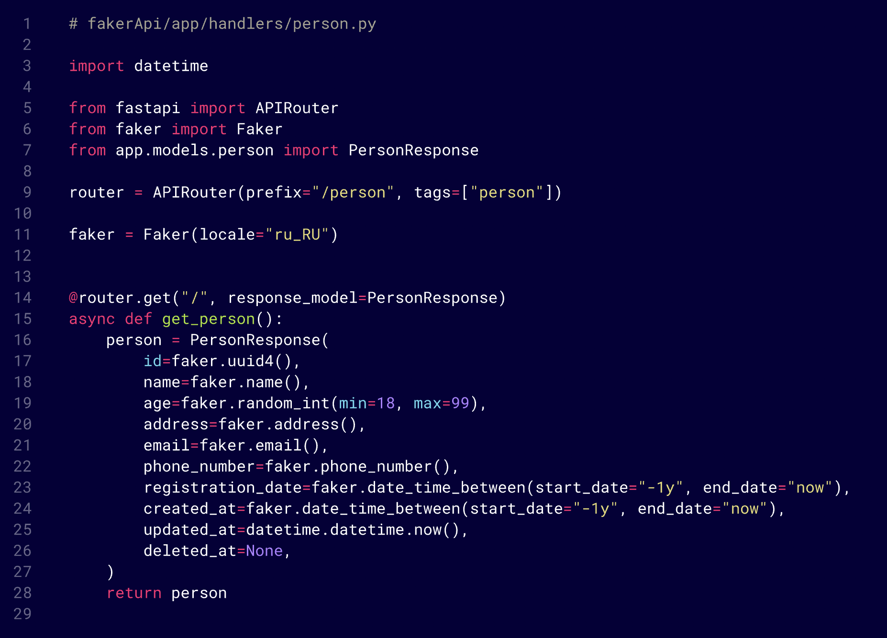
fakerApi. Handlers
Handlers

Slide 13
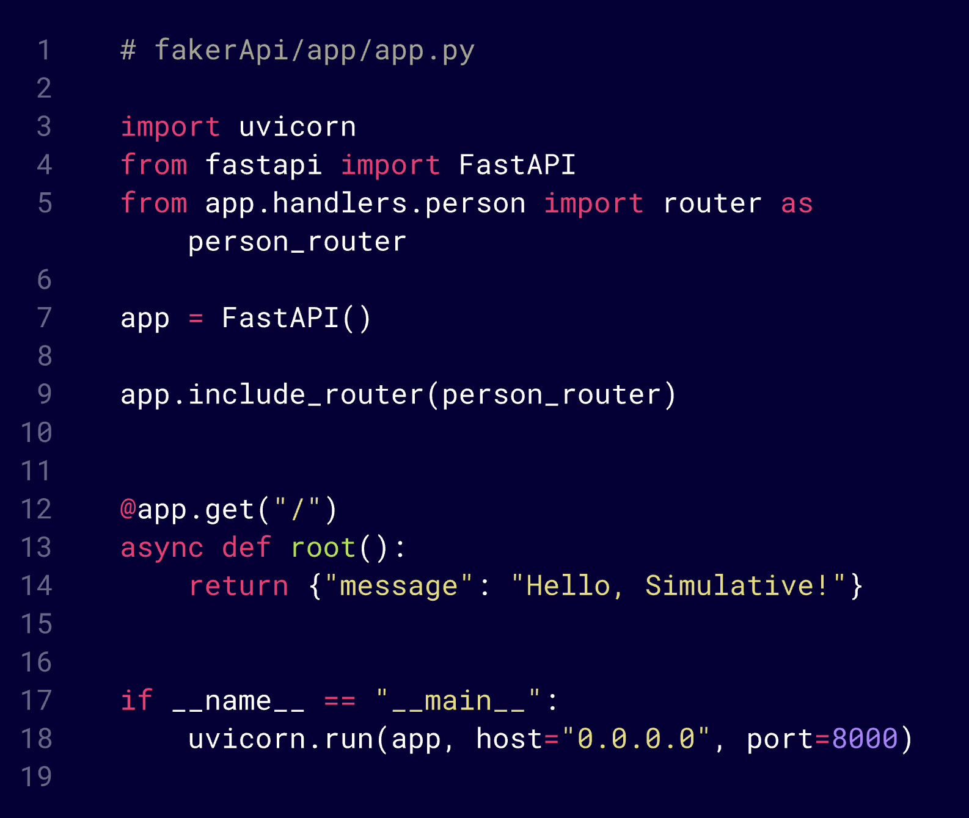
fakerApi. Main
Main

Slide 14

Поднимем Postgres, Clickhouse, Minio и fakerApi

Slide 15

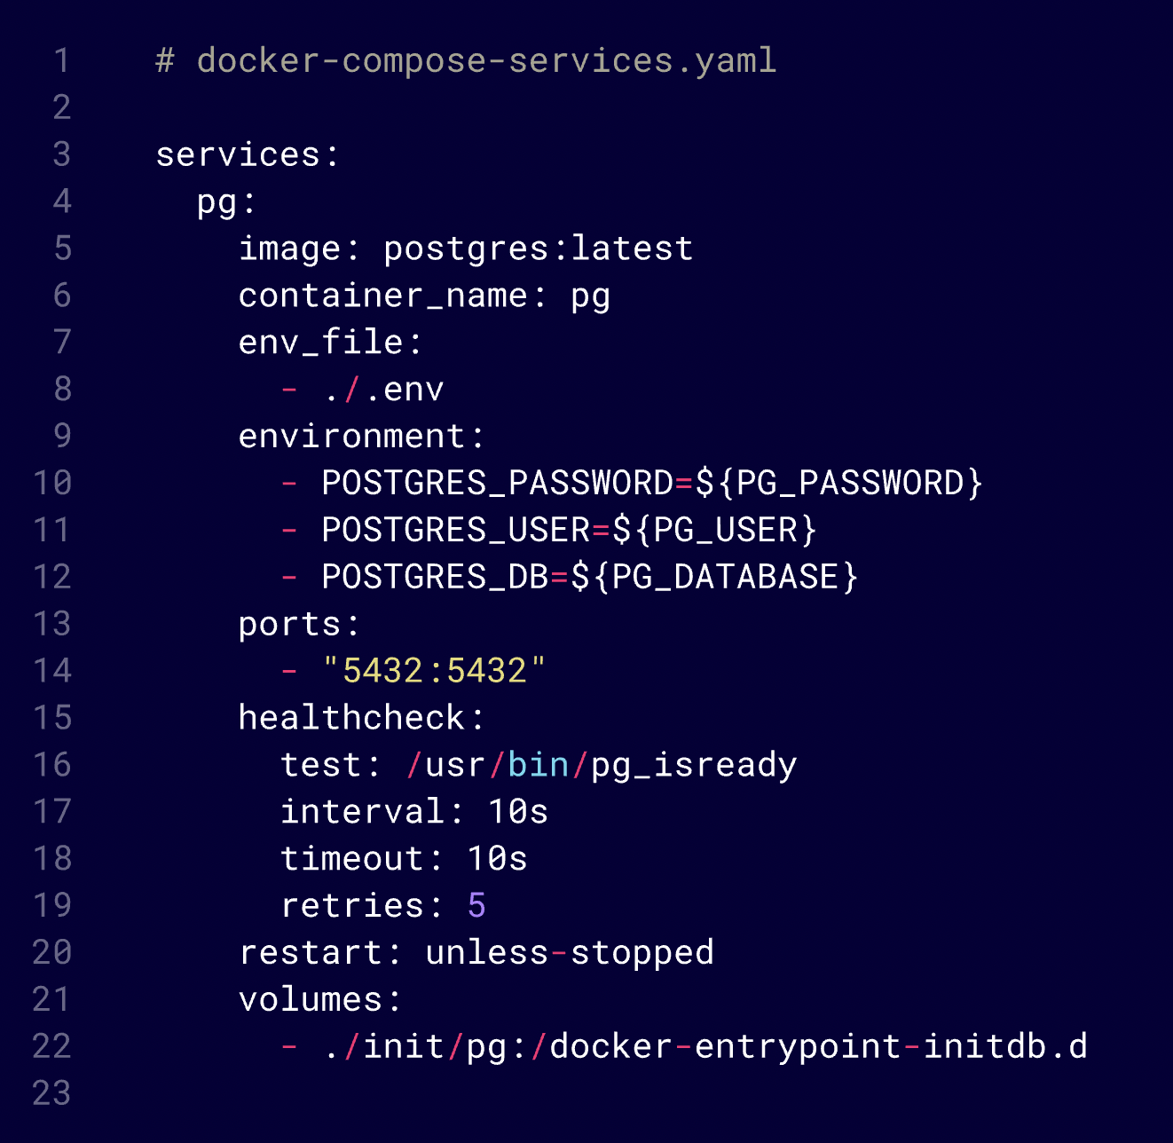
Postgres
Postgres

Slide 16

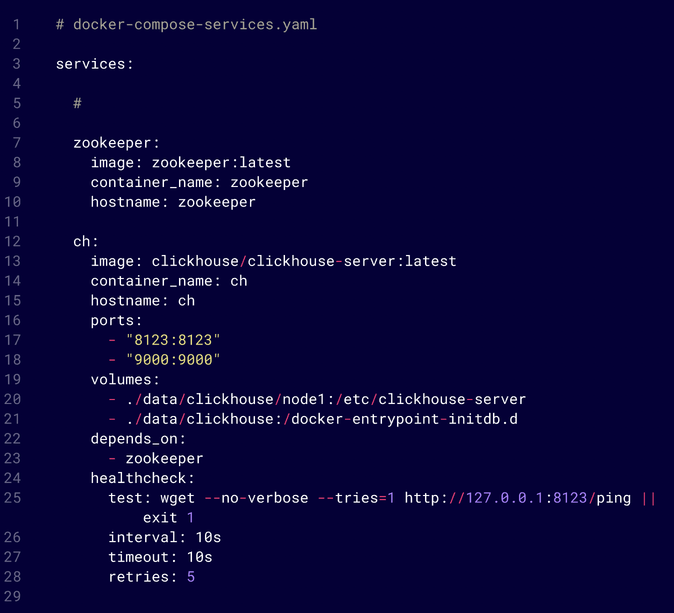
Clickhouse
Clickhouse

Slide 17

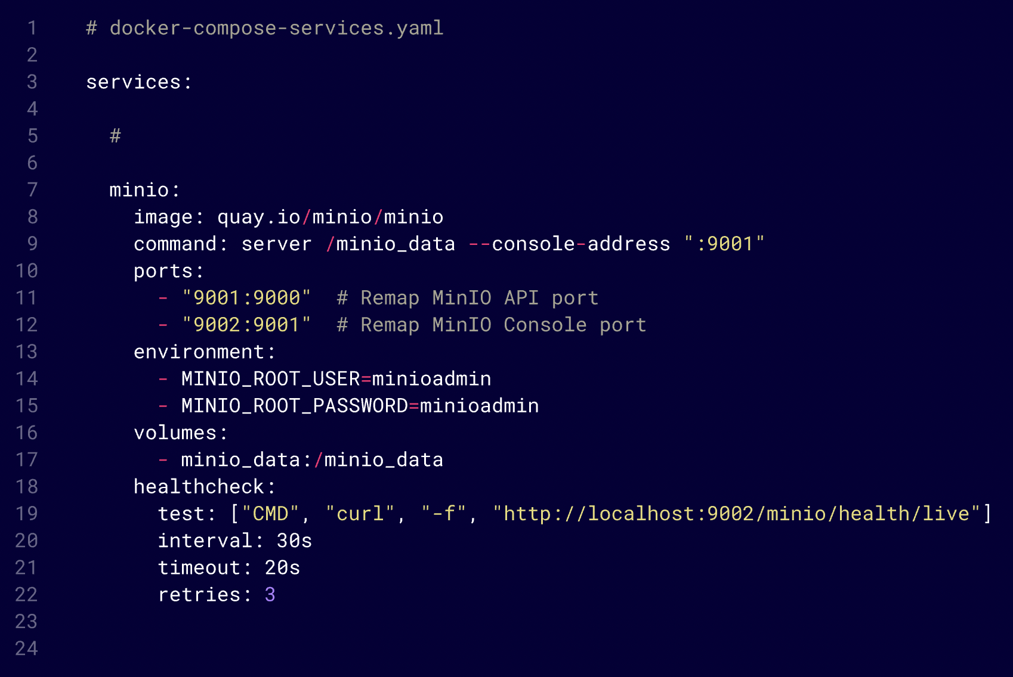
Minio
Minio

Slide 18

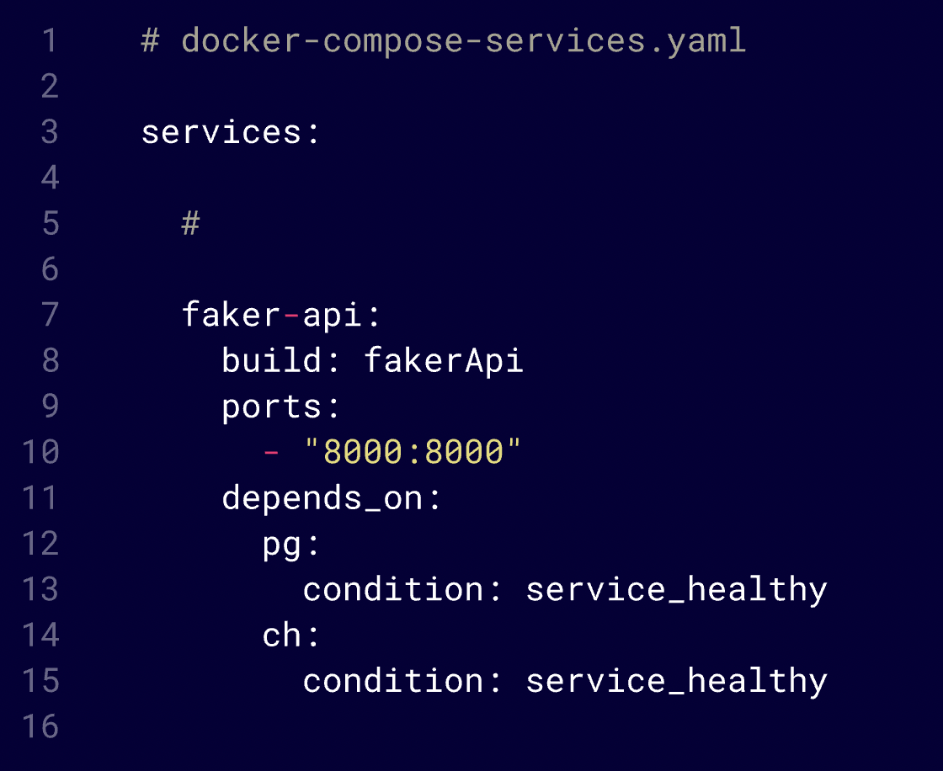
fakerApi
fakerApi

Slide 19

Базовые концепции
DAG
DummyOperator
BashOperator
PythonOperator
SQLSensor
ExternalTaskSensor

Slide 20
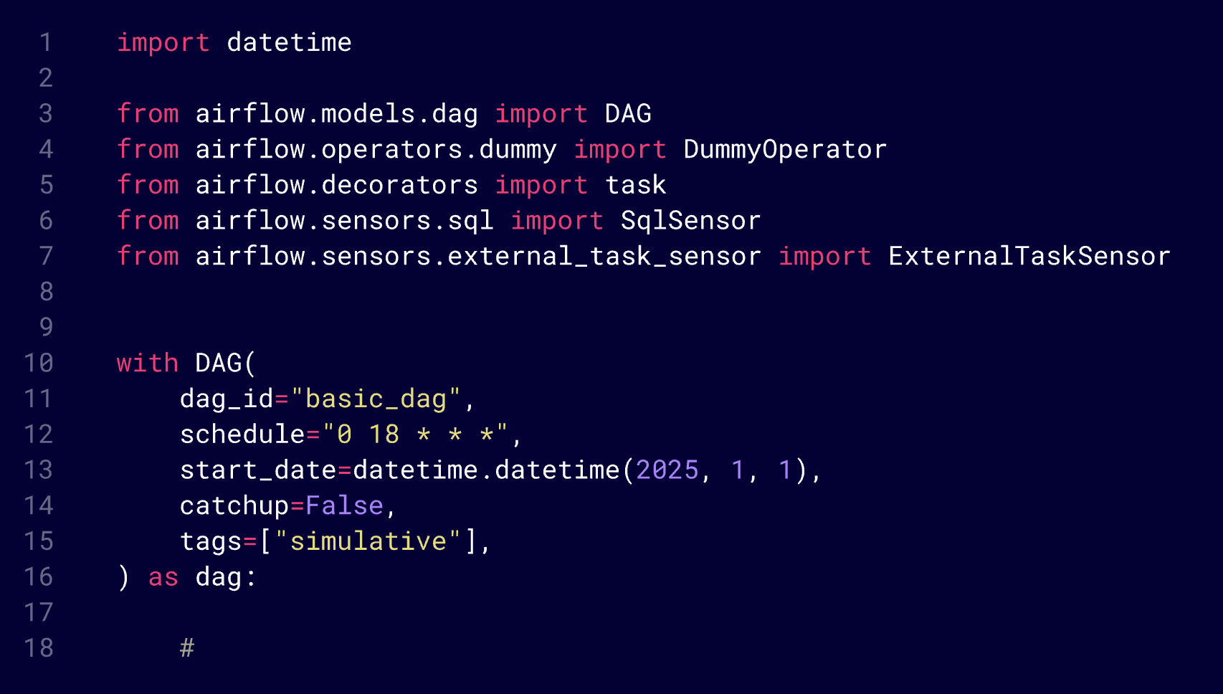
DAG
DAG

Slide 21
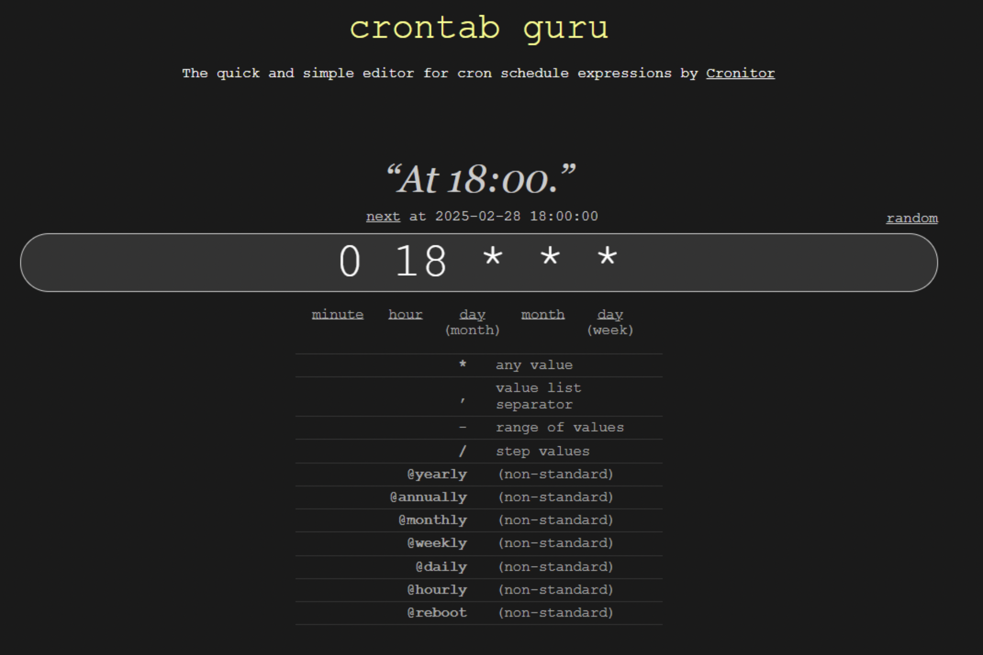

Cron

Slide 22
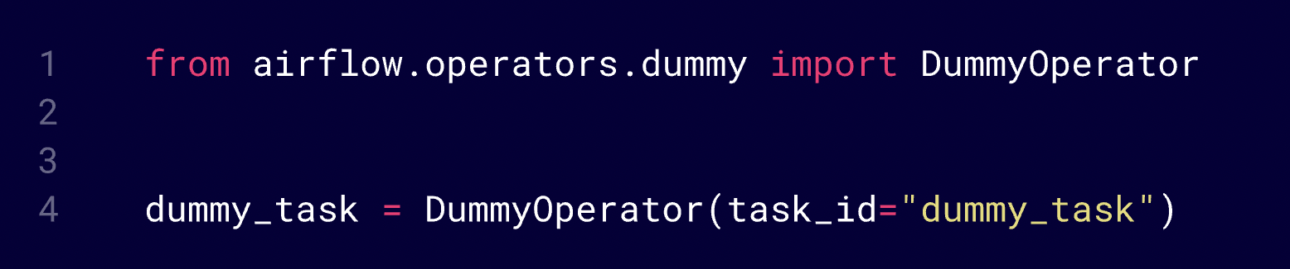
DummyOperator
DummyOperator

Slide 23
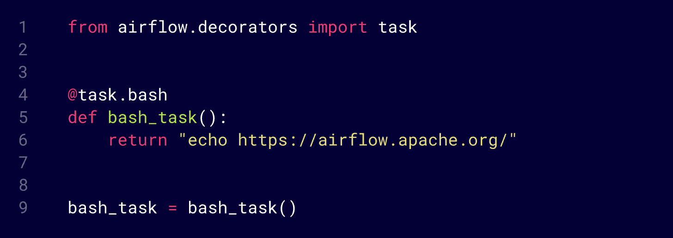
BashOperator
BashOperator

Slide 24
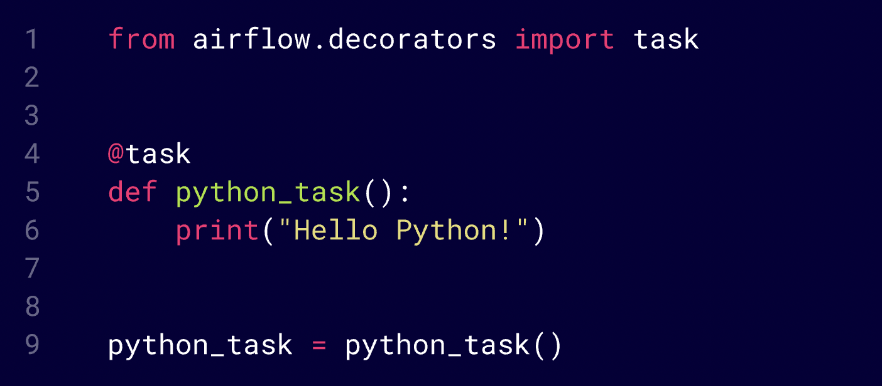
PythonOperator
PythonOperator

Slide 25
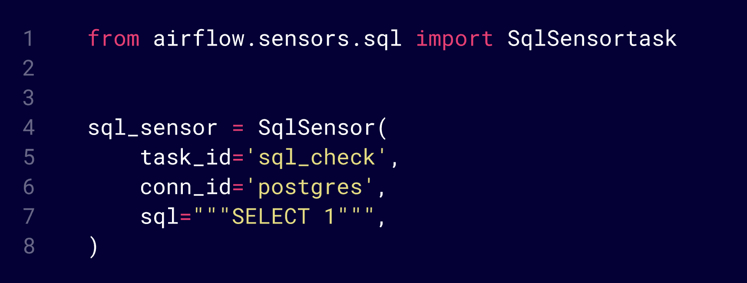
SqlOperator
SqlOperator

Slide 26
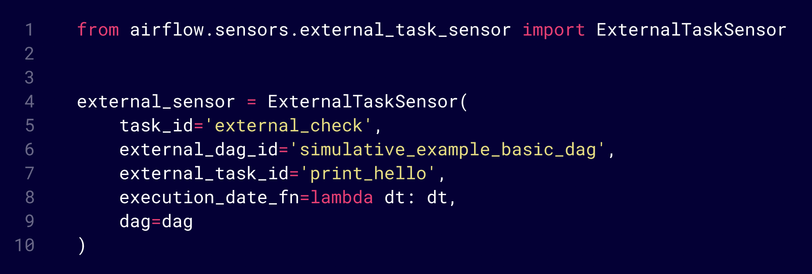
ExternalTaskOperator
ExternalTaskOperator

Slide 27
executionOrder
executionOrder

Slide 28

LiveCoding. Airflow

Slide 29
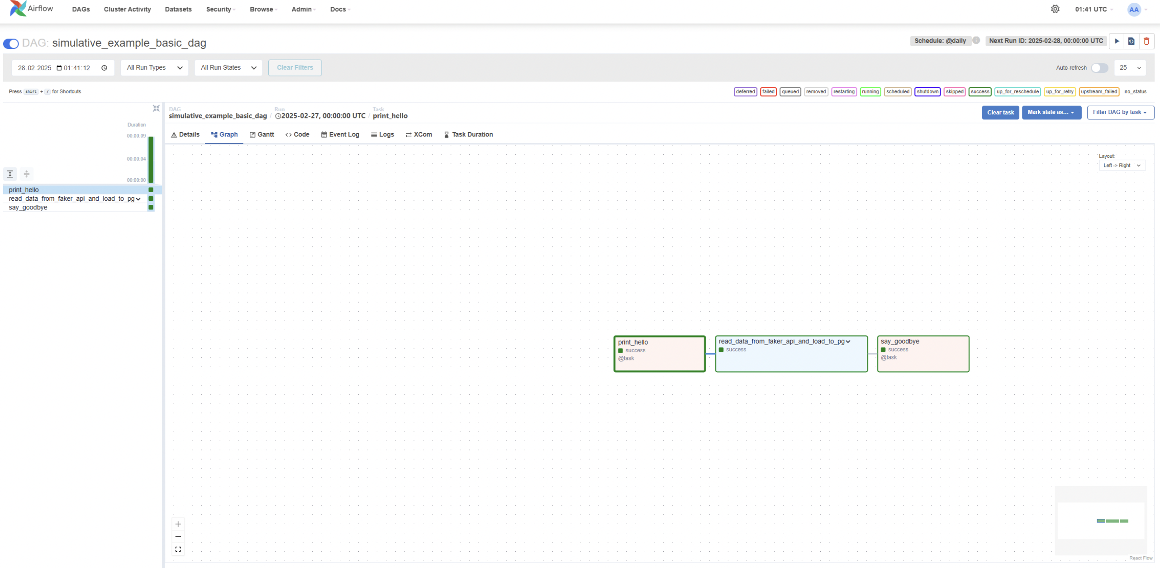
LiveCoding. Airflow. Basic DAG

Slide 30
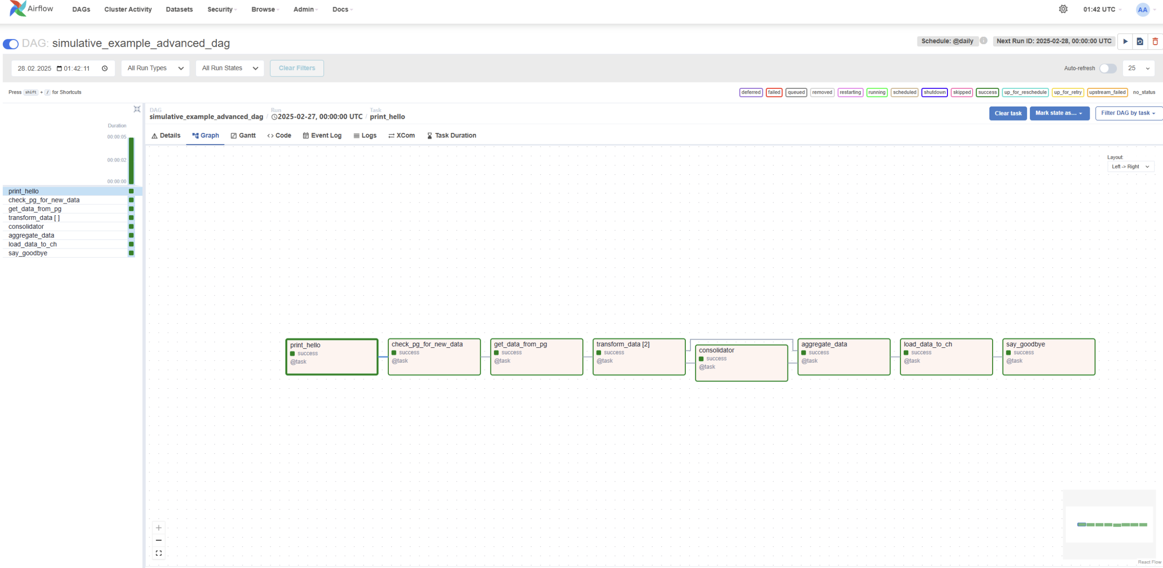
LiveCoding. Airflow. Advanced DAG

Slide 31
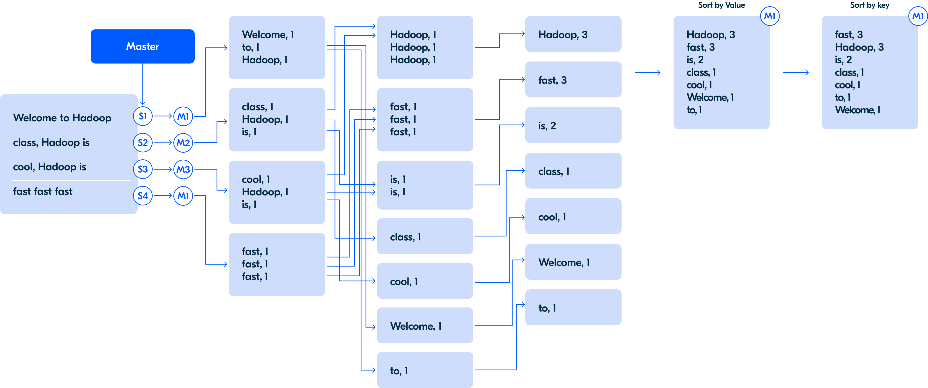
MapReduce

Slide 32

Заключение
За сегодняшний вебинар мы с вами:
познакомились с Airflow
узнали что такое DAG
создали веб-сервис на FastAPI
подняли Airflow, Postgres, Clickhouse, Minio
настроили ETL процессы HTTP-SQL-NoSQL

Slide 33

Data Analyst Intern

Slide 34
Спасибо за внимание!
Антон Шишков
Разработчик информационных систем
ashishkov@ozon.ru / @rushawx

